Slide 1

PHÒNG GD&ĐT QUẬN LONG BIÊN
TRƯỜNG TIỂU HỌC ÁI MỘ A
MÔN: KHOA HỌC – Lớp 5
Tiết 2 – Tuần 1
TÊN BÀI: Nam hay nữ
GV thực hiện: Nguyễn Ngọc Ánh

Slide 2

Kiểm tra bài cũ:
1. Nêu ý nghĩa của sự sinh sản?
Nhờ có sự sinh sản mà các thế hệ trong mỗi gia đình, dòng họ được duy trì kế tiếp nhau.
2. Em hiểu thế nào nếu một cặp bố mẹ không có khả năng sinh con?

Slide 3
Khởi động: *Con người có những giới tính nào?
Con người có hai giới tính: Đó là giới nam và giới nữ.
*Quan sát hình sau và cho biết đâu là bé trai, đâu là bé gái? Vì sao em biết?

Slide 4
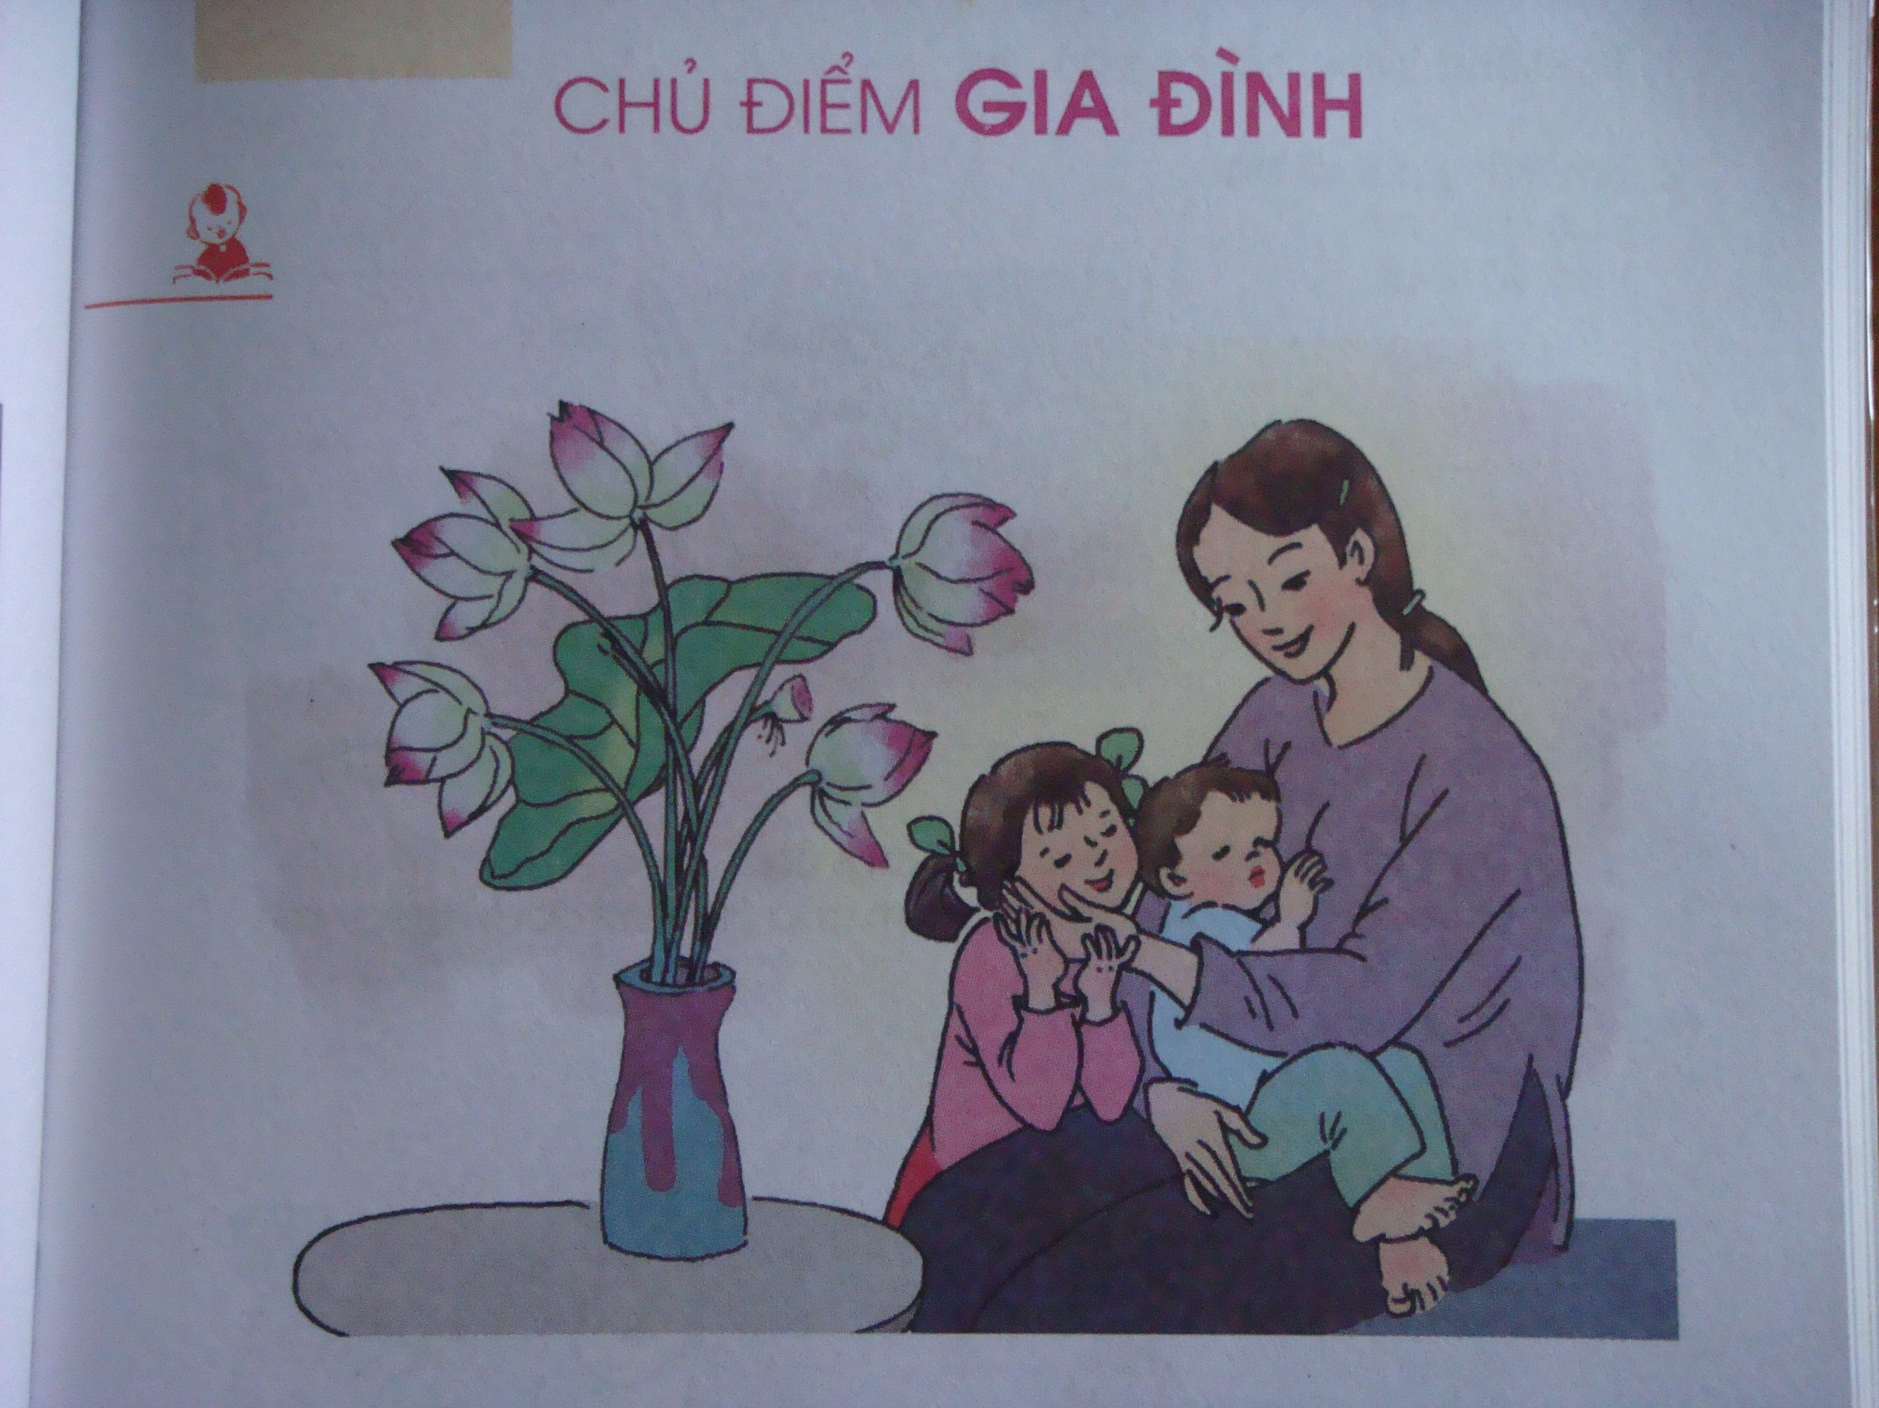

Slide 5

1. Sự khác nhau giữa nam và nữ về mặt sinh học:
- Lớp ta có bao nhiêu bạn trai, bao nhiêu bạn gái?
Lớp ta có 15 bạn trai và 10 bạn gái.
- Nêu một vài điểm giống nhau và khác nhau giữa bạn trai và bạn gái?
- Bạn trai thường để tóc ngắn, mạnh mẽ, còn nữ thì để tóc dài và yếu ớt, dịu dàng...
- Khi một em bé mới sinh dựa vào cơ quan nào của cơ thể để biết được đó là bé trai hay bé gái?
- Khi một em bé mới sinh ra người ta dựa vào bộ phận sinh dục để biết được đó là bé trai hay bé gái

Slide 6
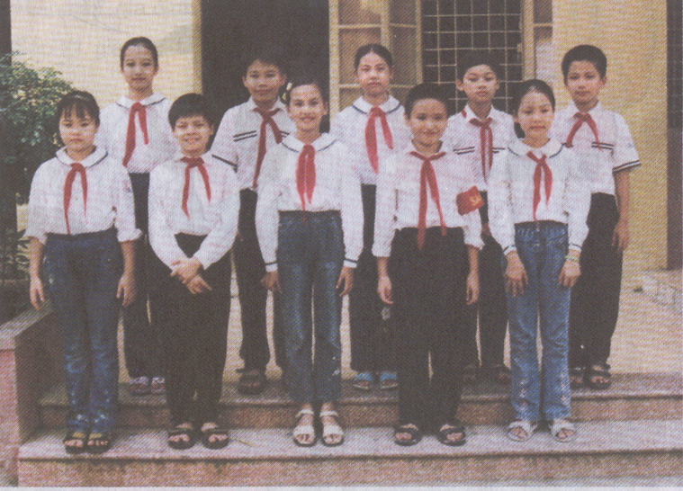

Slide 7
1. Sự khác nhau giữa nam và nữ về mặt sinh học:
Ngoài những đặc điểm chung, giữa nam và nữ
có sự khác biệt, trong đó sự khác biệt cơ bản
về cấu tạo và chức năng của cơ quan sinh dục.
Đến một độ tuổi nhất định, cơ quan sinh dục
phát triển làm cho cơ thể nam và nữ có nhiều
điểm khác biệt về mặt sinh học.

Slide 8
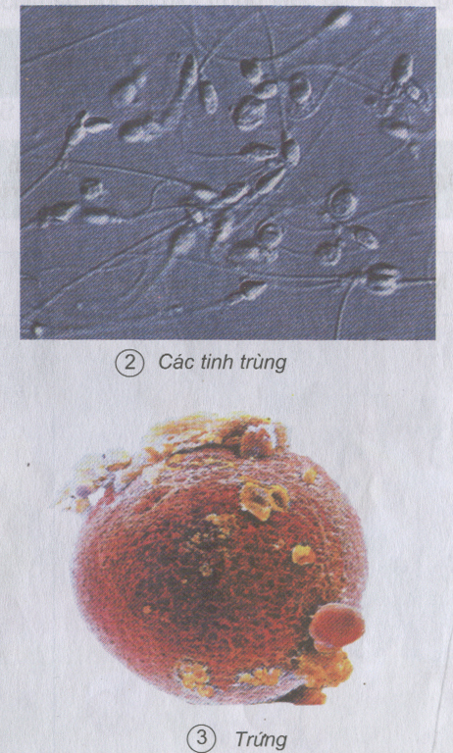
- Nam thường có râu, cơ quan sinh dục nam tạo ra tinh tùng.
- Nữ có kinh nguyệt, cơ quan sinh dục nữ tạo ra trứng.

Slide 9
1. Sự khác nhau giữa nam và nữ về mặt sinh học:
- Nêu một số điểm khác biệt giữa nam và nữ về mặt sinh học?
2. Sự khác nhau giữa nam và nữ về mặt xã hội:
- Cơ thể nam thường rắn chắc khoẻ mạnh, cao to. Còn cơ thể nữ thường mềm mại, nhỏ nhắn, dịu dàng.
Trò chơi: “Ai nhanh , ai đúng”
Hai đội tham gia chơi theo yêu cầu SGK, đính các thẻ từ vào bảng sau:

Slide 10
Nam | Cả nam và nữ | Nữ
- Có râu, cơ quan sinh dục tạo ra tinh trùng
- Dịu dàng, mạnh mẽ, kiên nhẫn, tự tin, chăm sóc con, trụ cột gia đình, đá bóng, giám đốc, làm bếp giỏi, thư kí.
- Cơ quan sinh dục tạo ra trứng, mang thai, cho con bú.
Kết luận: Giữa nam và nữ có những điểm khác
biệt về mặt sinh học nhưng cũng có rất nhiều điểm
chung về mặt xã hội.

